Slide 1
반려동물백서

Slide 2
목차
1.기획
2.Design Concept
3.개발도구
4.IA
5.ERD
6.물리적 저장소
7. 화면구현 설명

Slide 3
기획
기획의도
반려동물에 대한 다양한 지식 제공
서비스 내용
여러 종류 반려동물의 사육조건, 음식. 습성, 주의사항 등에 대한 정보를 제공

Slide 4



Design Concept

Slide 5
개발도구
실행환경
프레임워크
DB
VIEW
Node.js
Express
MySQL
pug

Slide 6
IA
회원정보(관리자)
Home 화면
마이페이지
나의 반려동물
자유게시판
공지사항
체크리스트
로그인, 회원가입
Animals
설치류
어류
조류
파충류
포유류
사육조건, 음식, 습성, 주의사항

Slide 7
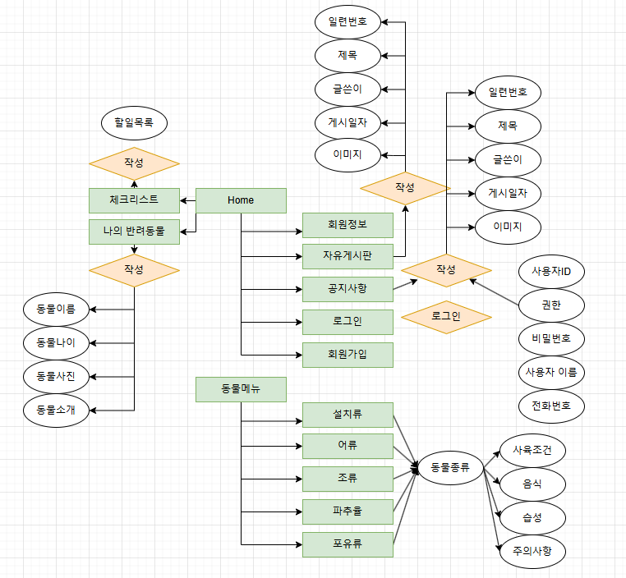
ERD 다이어그램

Slide 8
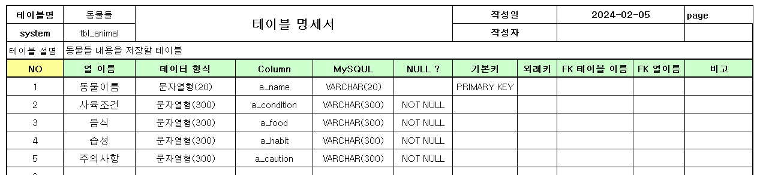
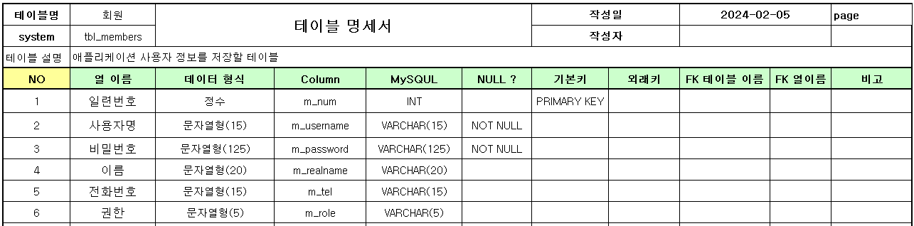
테이블 명세서

Slide 9
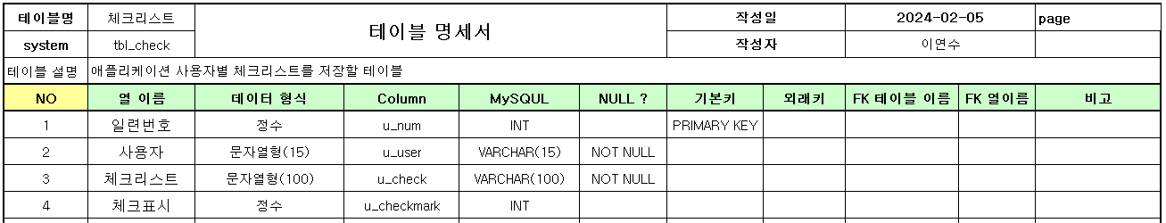
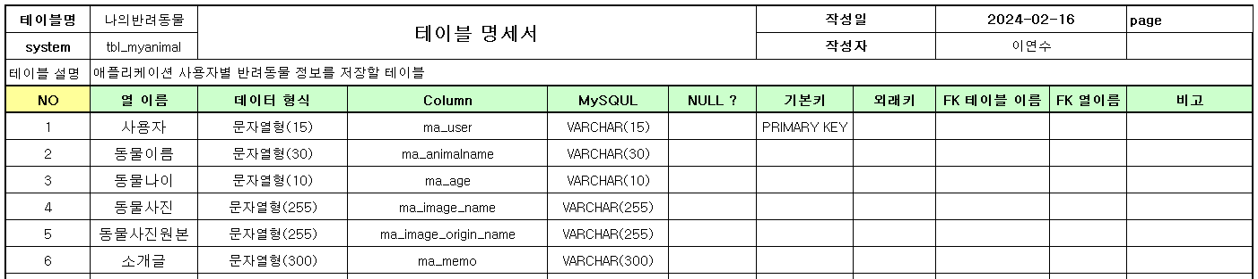
테이블 명세서

Slide 10
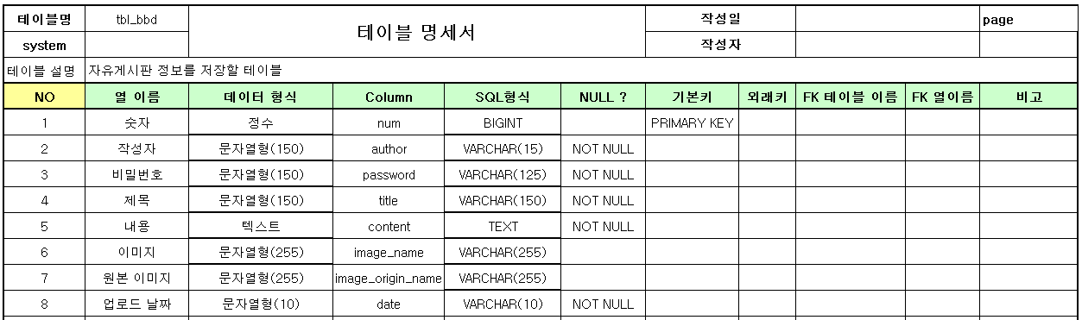
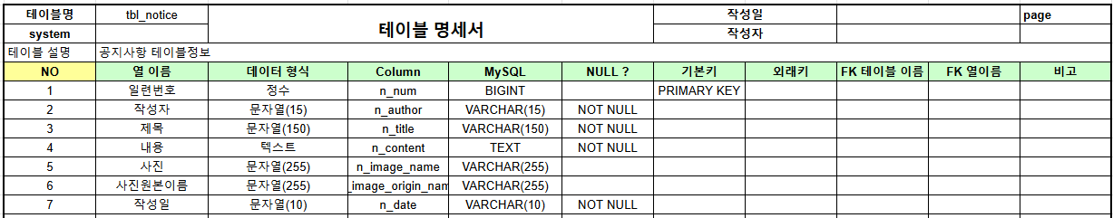
테이블 명세서

Slide 11
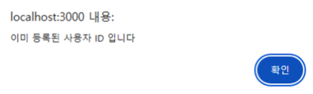
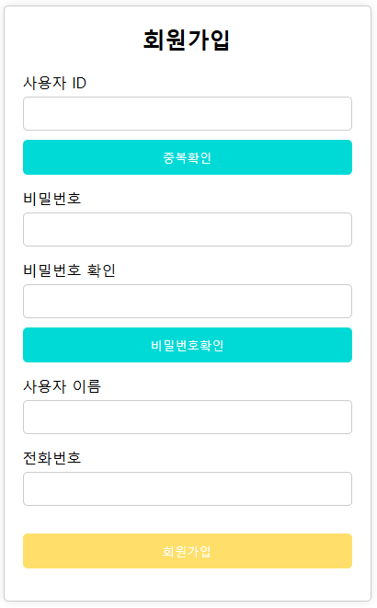
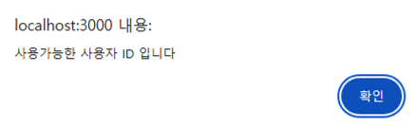
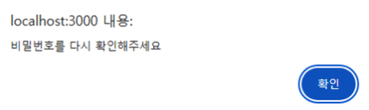
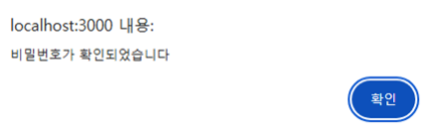
유효성검사
회원가입
ID 중복검사
비밀번호 확인

Slide 12
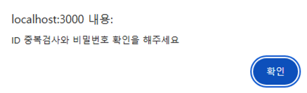
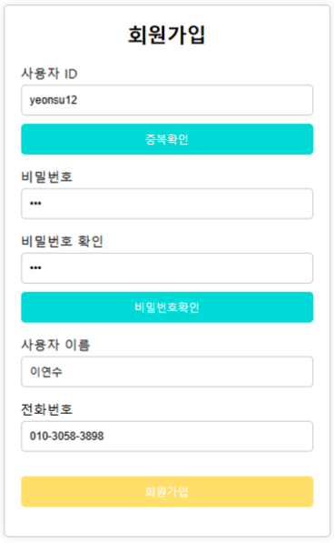
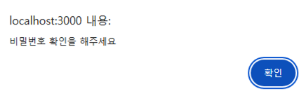
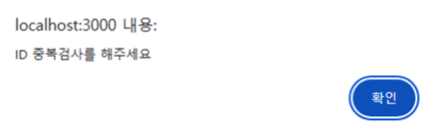
중복검사 미확인시
회원가입

Slide 13
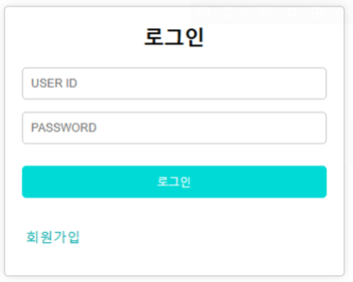
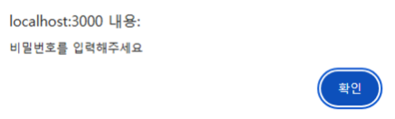
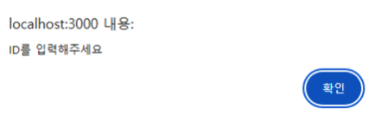
로그인
유효성 검사

Slide 14
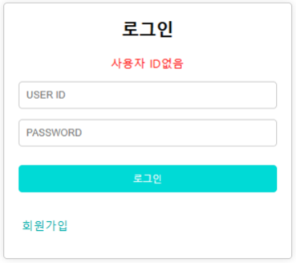
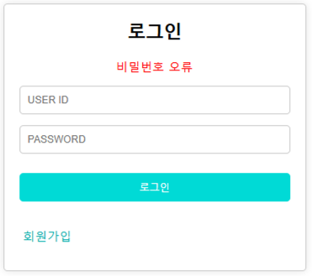
로그인
유효성검사

Slide 15
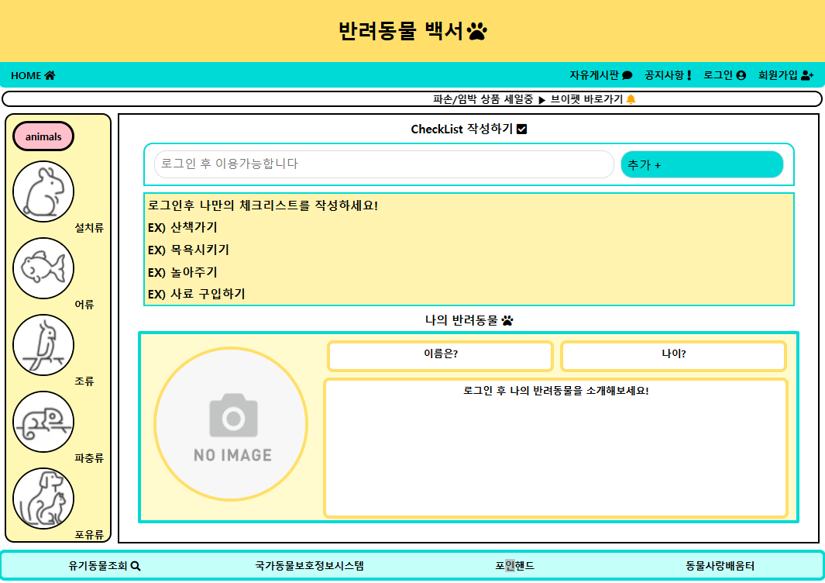
홈(비로그인)

Slide 16
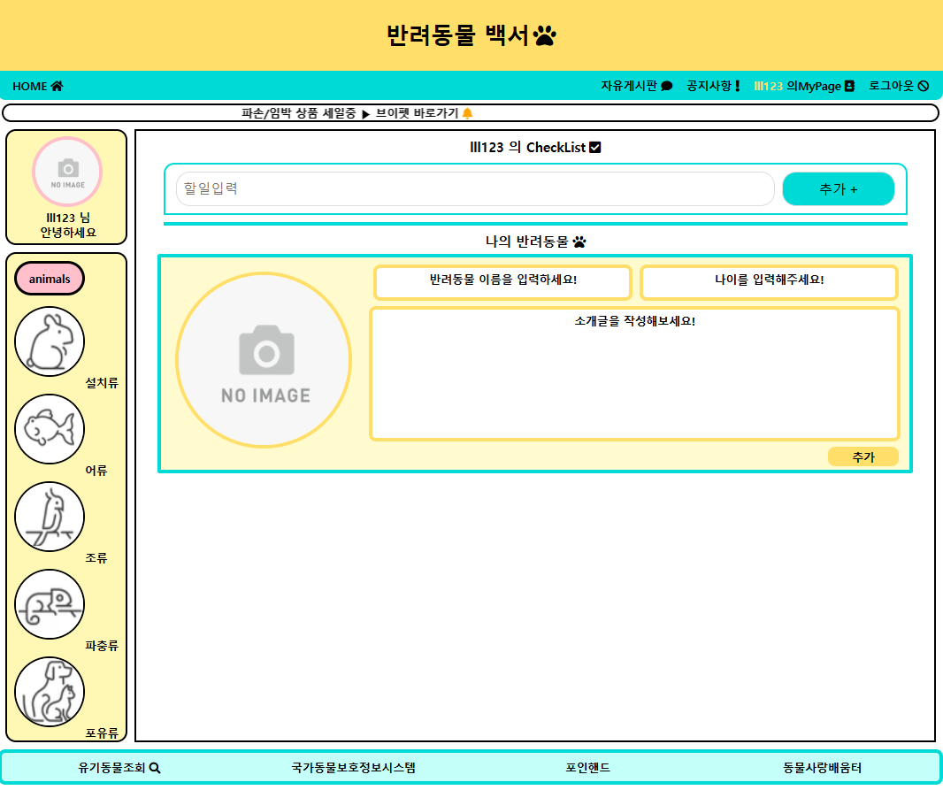
홈(로그인)

Slide 17
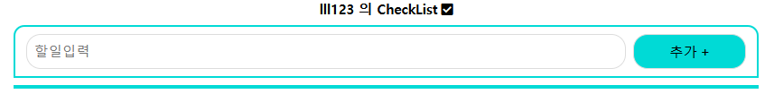
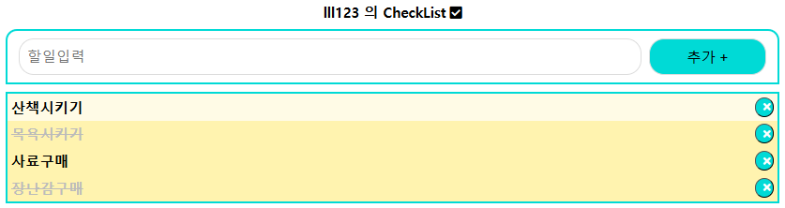
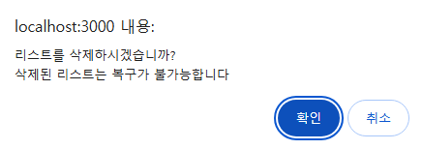
홈 - 체크리스트

Slide 18
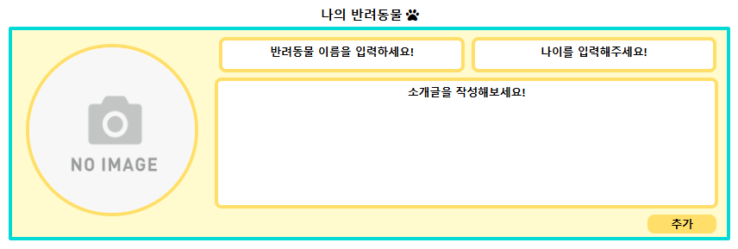
홈 - 나의 반려동물

Slide 19
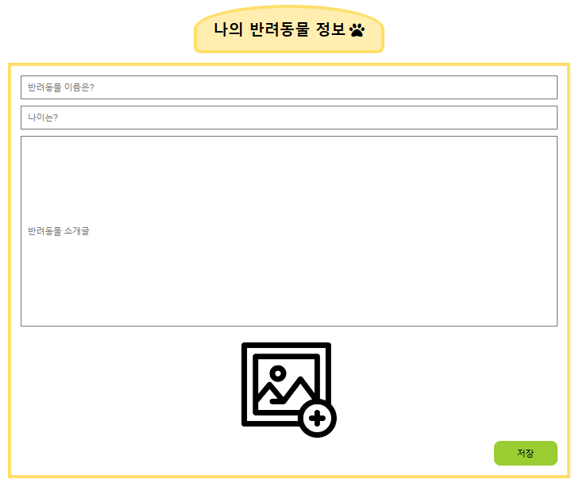
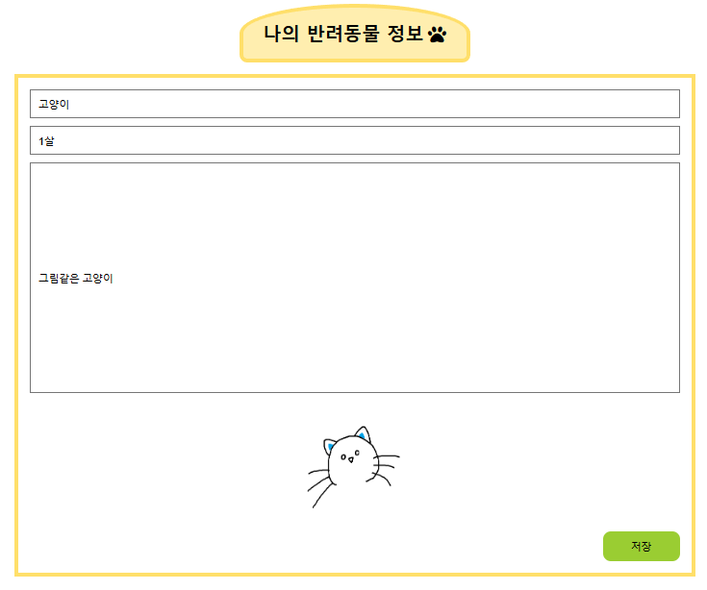
홈 - 나의 반려동물

Slide 20
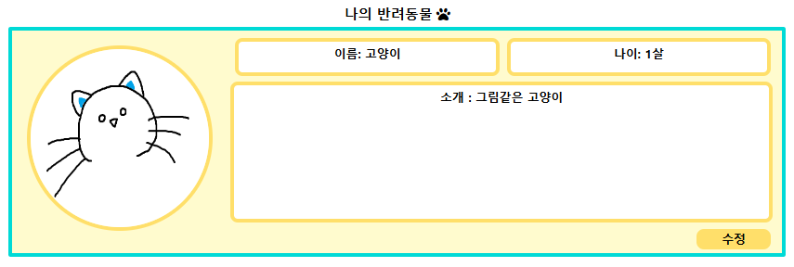
홈 - 나의 반려동물

Slide 21
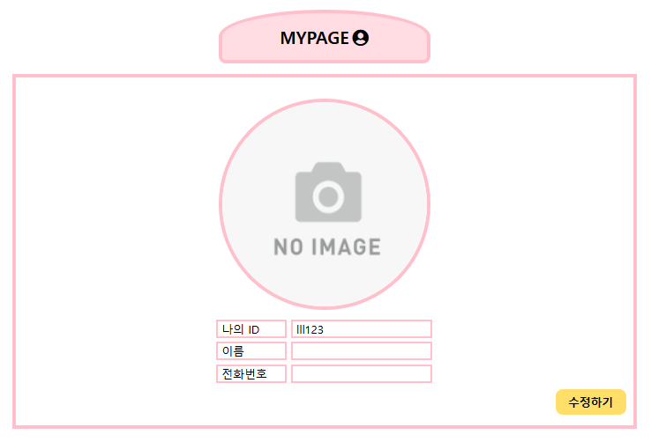
마이페이지

Slide 22
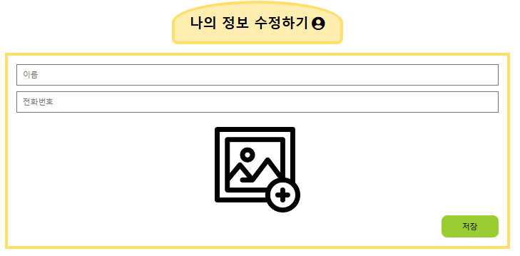
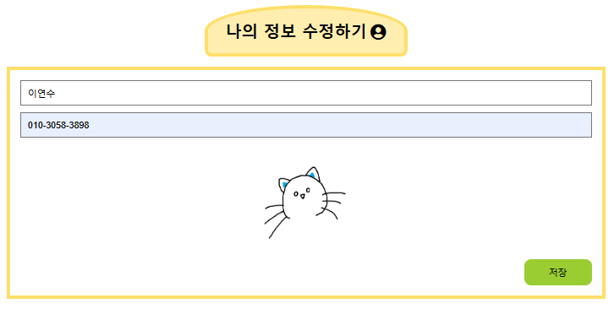
마이페이지

Slide 23
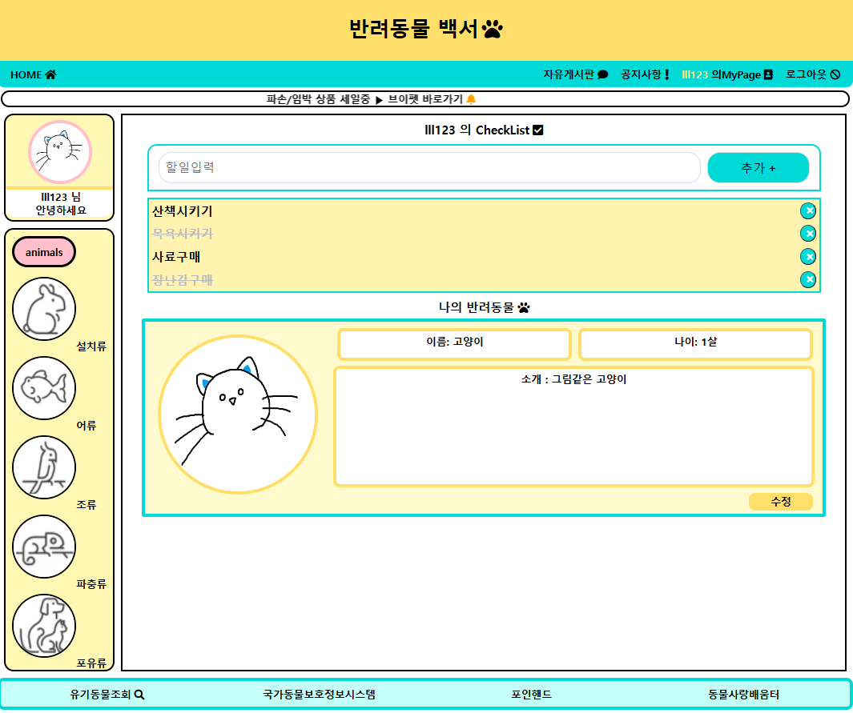
마이페이지
프로필 사진이 추가된 모습

Slide 24
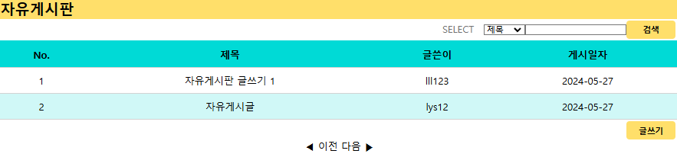
자유게시판
클릭하여 게시글내용 확인

Slide 25
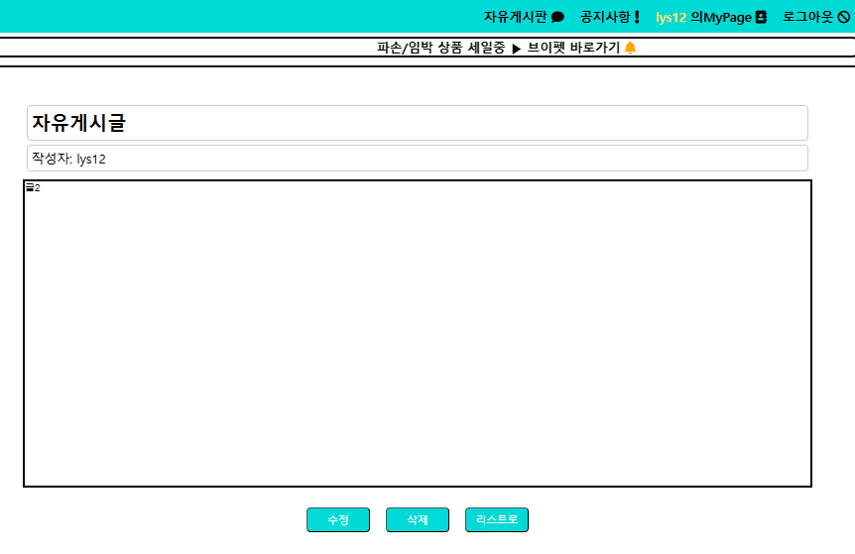
자유게시판
작성자와 로그인한 유저가 같을 시 수정, 삭제가능

Slide 26
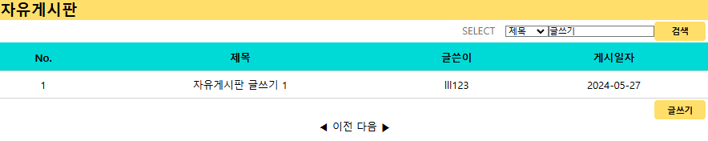
자유게시판 - 검색
제목, 글쓴이를 검색하여 게시글 검색가능

Slide 27
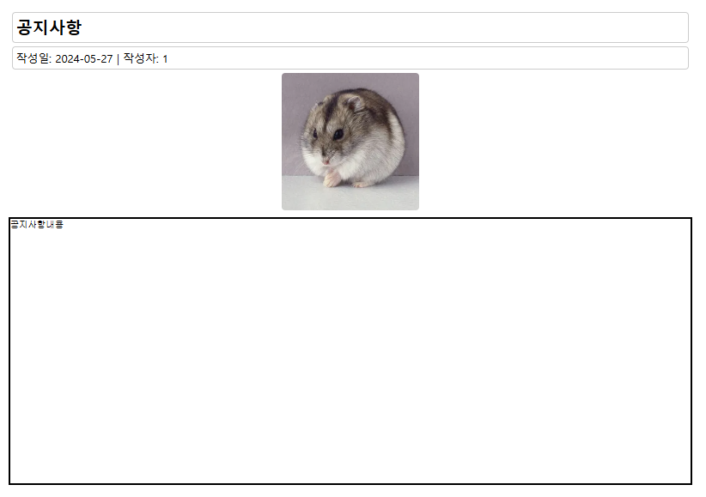
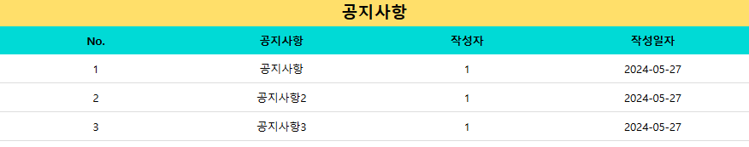
공지사항
공지사항 내용확인가능

Slide 28
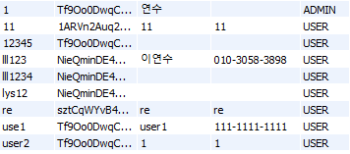
관리자 권한
권한이 ADMIN 인
관리자 계정

Slide 29
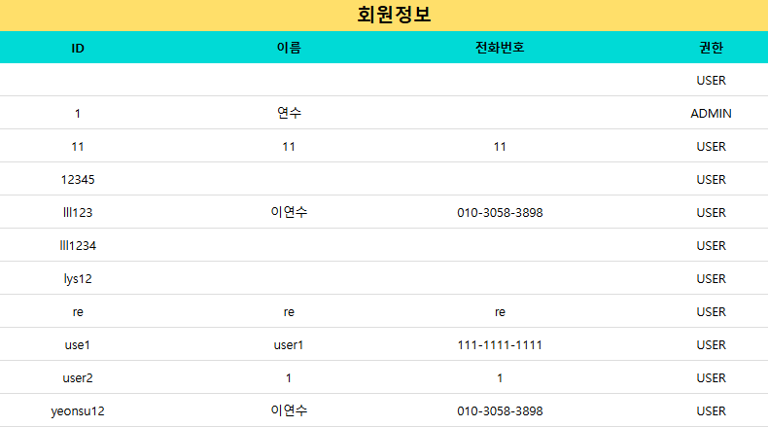
관리자 권한 - 회원정보 조회
회원정보 탭이 생성되고
가입된 정보를 확인할 수 있다

Slide 30
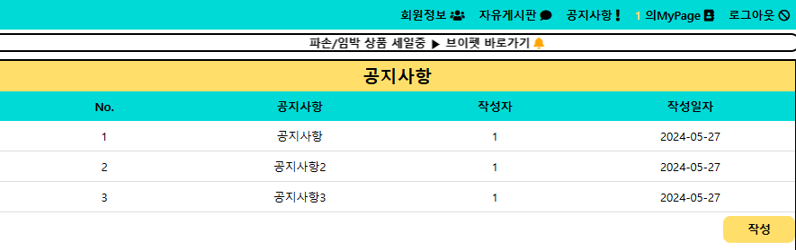
관리자 권한 - 공지사항 작성
공지사항 작성버튼이 생성된다

Slide 31
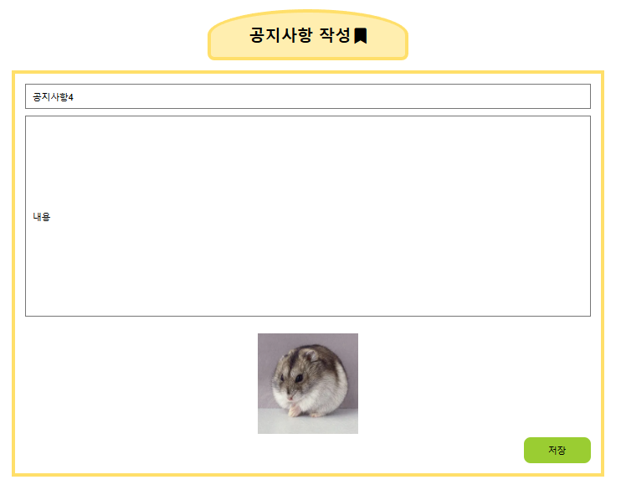
관리자 권한 - 공지사항 작성

Slide 32
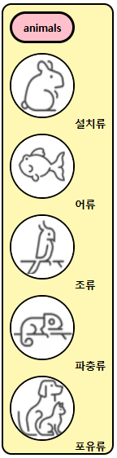
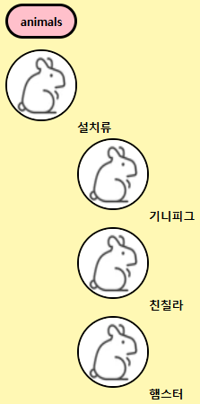
동물메뉴
화면좌측
동물메뉴

Slide 33
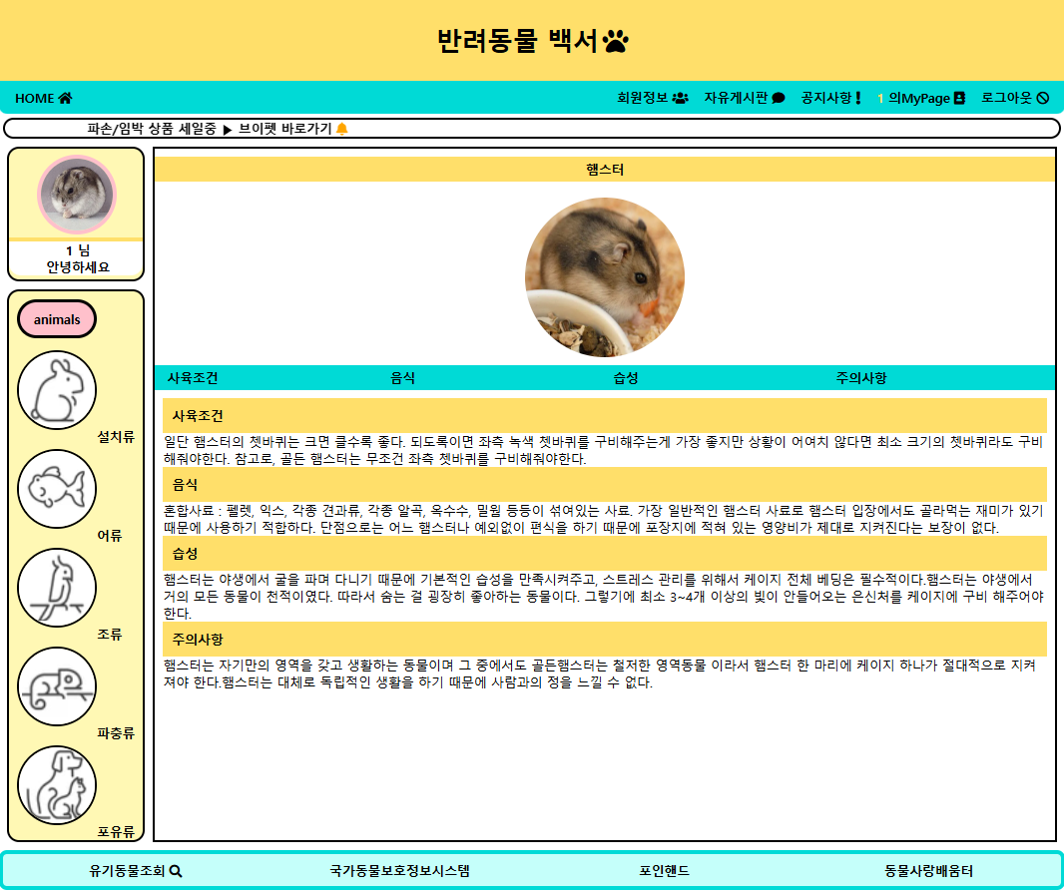
동물메뉴

